Slide 1
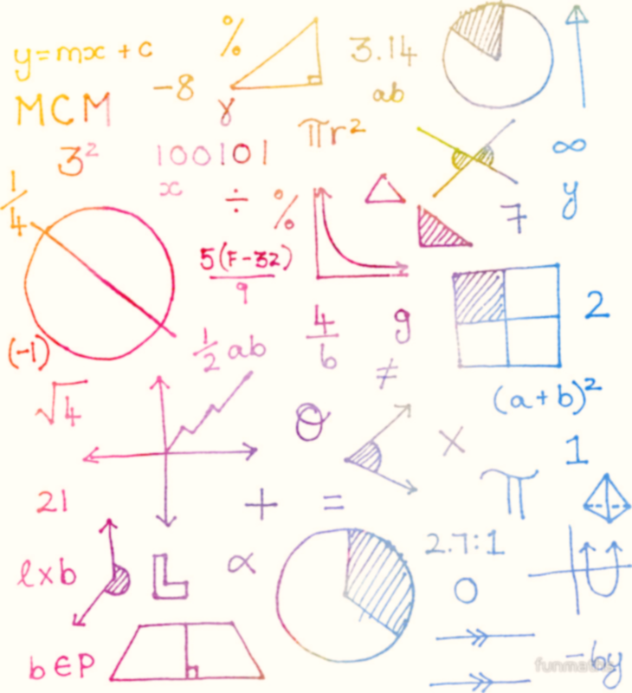
Ліцей було засновано 15 травня 1991 року

Slide 2
Серед усіх вчителів нашого ліцею четверо працюють тут від дня заснування:
Пшенічка Пауль Францович, Галицька Юлія Карлівна,
Мокан Олександр Олександрович,
Майданик Володимир Львович
.

Slide 3

За всю свою історію ліцей мав трьох директорів:
1991-1997 рр. — директор Харламова Тетяна Сергіївна.
1997-2009 рр. — директор Головко Станіслав Петрович.
2009-наші дні — директор Кінащук Наталія Леонідівна

Slide 4
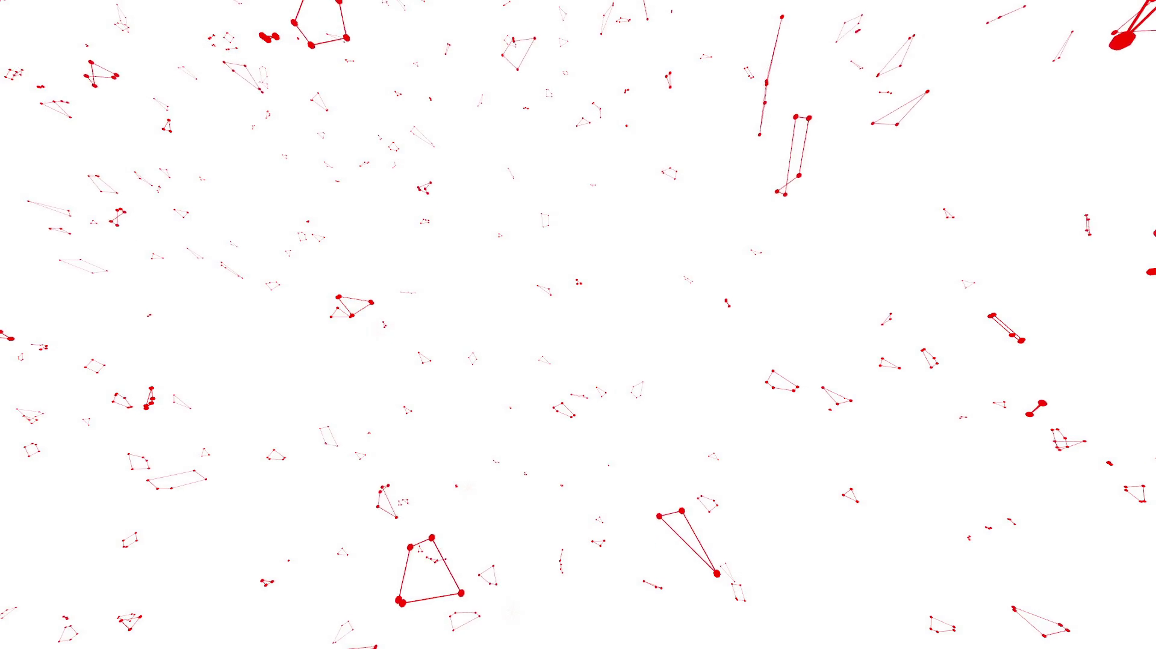
На початку свого існування ліцей налічував лише вісім класів: чотири десятих і чотири одинадцятих

Slide 5
1996 – рік заснування учнівської організації «Ліцейський парламент»

Slide 6
У 2001 році було запроваджено нові ліцейські традиції: посвяту в ліцеїсти та гімн ліцею

Slide 7

У 2016, 2018,2019,2020 роках наш ліцей - у сотні найкращих шкіл України. Рейтинг складали за результатами ЗНО

Slide 8

Не секрет, що конвалія є символом нашого ліцею

Slide 9

У 1994 році ліцей отримав 2 навчальний корпус – філію

Slide 10

Ліцей входить у трійку найкращих навчальних закладів Чернівців

Slide 11

Чернівецький ліцей №1 має свою сторінку
у Вікіпедії

